Slide 1
Desenvolvimento de Sistemas
Unidade curricular:
Banco de Dados
- BCD -

Slide 2
Gerais
Calendário Escolar
Plano de Curso
Plano de Ensino
Professor referencial

Slide 3

Tópicos
1. Sistema Gerenciador de Banco de
Dados (SGBD)
1.1. Definição
1.2. Tipos
1.3. Características
1.4. Estrutura
1.5. Instalação e configuração
2. Modelo relacional
2.1. Modelagem
2.2. SQL (Structured Query Language)
2.3. DCL (Data Control Language)
2.4. DDL (Data Definition Language)
2.5. Migração de dados
2.6. DML (Data Manipulation Language
2.7. Operadores
2.8. Funções
2.9. Agrupamento de dados (GROUP BY)
2.10. União de dados (UNION)
2.11. Associação de tabelas
2.12. Subconsultas
2.13. TCL (transaction control language)
2.14. VIEW
2.15. STORED PROCEDURE
2.16. FUNCTION
2.17. TRIGGERS
2.18. EVENT

Slide 4
Tópicos
1. Sistema Gerenciador de Banco de
Dados (SGBD)
1.1. Definição
1.2. Tipos
1.2.1.Relacional
1.2.2.Não relacional
1.3. Características
1.4. Estrutura
1.4.1.Tabela
1.4.2.Registro
1.4.3.Campo
1.4.4.Tipos de dados
1.5. Instalação e configuração
2. Modelo relacional
2.1. Modelagem
2.1.1.Dicionário de dados
2.1.2.Modelo Entidade
Relacionamento - MER
2.1.3.Diagrama Entidade
Relacionamento - DER
2.1.4.Formas normais
2.2. SQL (Structured Query Language)
2.3. DCL (Data Control Language)
2.3.1.GRANT
2.3.2.REVOKE
2.4. DDL (Data Definition Language)
2.4.1.CREATE DATABASE
2.4.2.DROP DATABASE
2.4.3.USE
2.4.4.CREATE TABLE
2.4.5.ALTER TABLE
2.4.6.DROP TABLE
2.4.7.CREATE INDEX
2.4.8.DROP INDEX
2.5. Migração de dados
2.5.1.Exportação de dados 2.5.2.Importação de dados
2.6. DML (Data Manipulation Language
2.6.1.INSERT
2.6.2.UPDATE
2.6.3.DELETE
2.6.4.SELECT
2.7. Operadores
2.7.1.Aritméticos
2.7.2.Relacionais
2.7.3.Lógicos
2.7.4.Auxiliares
2.8. Funções
2.8.1.Data e hora
2.8.2.Matemáticas
2.8.3.String
2.8.4.De agregação
2.9. Agrupamento de dados (GROUP BY)
2.10. União de dados (UNION)
2.11. Associação de tabelas
2.11.1. WHERE
2.11.2. CROSS JOIN
2.11.3. INNER JOIN
2.11.4. OUTER JOIN
2.11.5. LEFT
2.11.6. RIGTH
2.12. Subconsultas
2.12.1. IN e NOT IN
2.12.2. ALL e ANY
2.12.3. EXISTS
2.13. TCL (transaction control language)
2.13.1. COMMIT
2.13.2. ROLLBACK
2.13.3. SAVEPOINT
2.14. VIEW
2.15. STORED PROCEDURE
2.16. FUNCTION
2.17. TRIGGERS
2.18. EVENT

Slide 5
Tópicos de hoje
Teoria
Conceitos básicos de banco de dados.
Introdução ao MySQL.
Visão geral do MySQL Workbench.
Prática:
Instalação do MySQL e do MySQL Workbench.
Criação de um banco de dados simples.
Exploração da interface do MySQL Workbench.

Slide 6

Banco de dados
O que é um banco de ddados?

Slide 7
Banco de dados
No semestre passado, vocês criaram um e-commerce estático, onde cada produto tinha sua própria página criada manualmente. Isso funcionava porque o número de produtos era pequeno e não mudava. Mas, em um e-commerce real, essa abordagem se torna inviável. Imagine se tivéssemos centenas ou milhares de produtos: criar uma página para cada um seria extremamente trabalhoso e nada eficiente.
Em um projeto mais dinâmico e realista, em vez de criar páginas manualmente, você vai usar um banco de dados para armazenar as informações dos produtos. Assim, o site poderá gerar automaticamente as páginas dos produtos a partir dos dados salvos, como nome, preço, descrição e imagens.
Dessa forma, você terá o código de somente uma página padrão de produto e quando você quiser adicionar ou editar um produto, não será necessário mexer no código ou criar uma nova página. Basta atualizar os dados no banco, e o site cuidará de exibir tudo corretamente. Essa é a diferença entre um e-commerce estático e um dinâmico, e é assim que os grandes sites de vendas funcionam.

Slide 8
Banco de dados
Banco de dados é um conjunto organizado que
armazena,
gerencia e
recupera dados
de forma estruturada para serem usadas por um software.
Ele funciona como um "cérebro" onde o software busca os dados que precisa para funcionar, como registros de usuários, produtos, vendas ou qualquer outra informação relevante.

Slide 9
Banco de dados
O Banco de Dados permite que o software:
Salve dados de forma segura.
Acesse informações rapidamente.
Relacione diferentes tipos de dados.
Atualize ou modifique dados conforme necessário.
Em resumo, o banco de dados é essencial para que o software armazene e manipule as informações que dão vida às suas funcionalidades.

Slide 10
DADO
O que é o dado?
O dado é a base de tudo em uma empresa.
Sem os dados, uma empresa não teria como entender seus processos, clientes ou mercado.
Eles são como peças de um quebra-cabeça que, quando organizadas, criam um panorama claro e completo para orientar ações e estratégias.

Slide 11
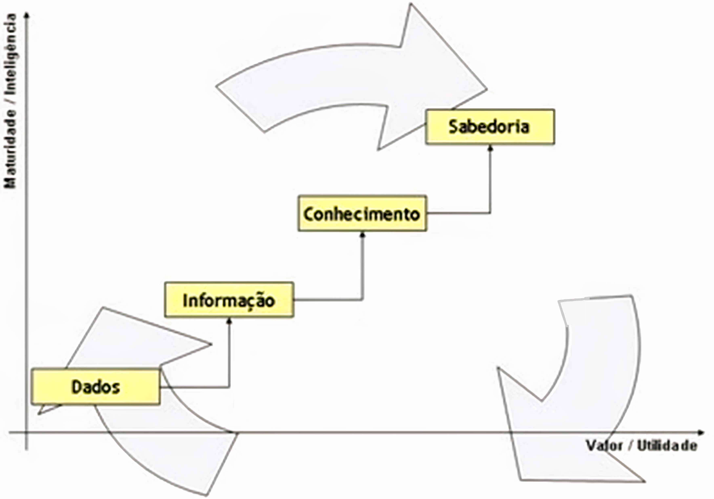
Fluxo de Transformação do DADO

Slide 12
O que é um dado?
Dado é qualquer elemento básico, bruto e não interpretado, que por si só não transmite significado.
São registros isolados, como números, palavras, ou símbolos, que precisam ser processados para se tornarem úteis.
O dado é o ponto de partida para gerar informações, que, quando analisadas, se transformam em conhecimento e permitem decisões estratégicas com base na sabedoria.

Slide 13
Informação e Conhecimento
Informação: É o dado organizado e interpretado em um contexto, ganhando significado. Responde a perguntas como:
"o quê?", "quem?", "onde?" ou "quando?"
Conhecimento: É o uso da informação com base na experiência, habilidades ou análise, permitindo compreender e tomar decisões. Responde ao:
"como?"
Sabedoria: É a aplicação prática e ética do conhecimento, considerando experiências, valores e julgamentos. Busca a melhor solução em um contexto mais amplo e responde ao:
“por quê?”

Slide 14
Fluxo de Transformação do DADO
Esse ciclo reflete a evolução da compreensão:
dados se transformam em informação, que gera conhecimento e, finalmente, sabedoria.

Slide 15

Os dados estão em todo lugar
Quando curtimos uma foto no Instagram, essa curtida é um dado.
Com esse dado, o Instagram tem uma informação valiosa sobre você, e pode chegar à conclusão de que você gosta de animais (mais especificamente, cachorros).
E com essa conclusão, a ação do Instagram será a de mostrar mais e mais conteúdo semelhante para que você possa passar mais tempo na rede social.

Slide 16
Não é só o Instagram que vive de dados
De forma geral, todas as empresas possuem um grande volume de informações/dados que precisam ser organizados e armazenados.
Qualquer empresa precisa manipular diariamente centenas, milhares ou até milhões de dados.

Slide 17
Não é só o Instagram que vive de dados
Vamos tomar como exemplo a situação anterior do Instagram.
O aplicativo possui mais de 100 milhões de usuários. Imagine a quantidade de dados que precisam ser armazenados:
• Perfis
• Fotos
• Vídeos
• Mensagens
• Etc..
A partir dessas informações, o Instagram vai entender quais são as suas preferências como usuário, o que você gosta ou não, o que deve mostrar a você ou não e como prender a sua atenção, a fim de atingir um objetivo simples: gerar o maior engajamento possível.

Slide 18
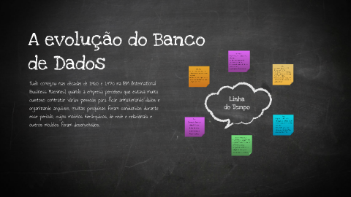

Slide 19
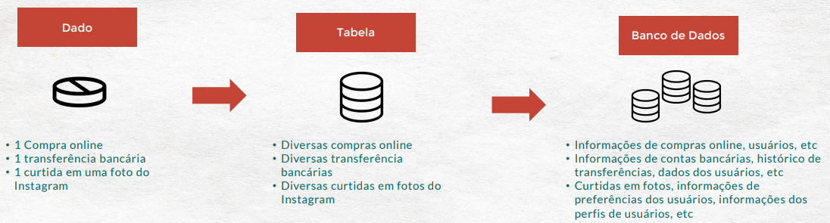
Evoluindo o conceito de Banco de Dados
Como vimos anteriormente, um dado é uma informação que nos permite chegar ao conhecimento de algo.
Imagine a imagem abaixo. Um dado carrega consigo alguma informação. Quando temos vários dados, precisamos organizar em uma tabela. E quando temos várias tabelas, temos um banco de dados.

Slide 20

Banco de Dados
PARA ILUSTRAR

Slide 21
Banco de Dados?
Ex.: Escola 1 - Gerenciando Alunos
Arquivo “BCD-Aula01-0-Introdução-1-Dados_Normalizadas_Simplificados”
Contextualização:
Imagine que você trabalha na secretaria de uma escola e precisa extrair informação de um conjunto de dados.
Vocês receberam um conjunto de tabelas com informações de uma escola. Essas tabelas estão separadas e sua tarefa é encontrar uma forma de relacionar as informações. Por exemplo: como descobrir as notas dos alunos em cada disciplina?
Exercício:
Observem as tabelas e, individualmente ou dupla, responda:
Quem é o aluno que tirou a maior nota em cada disciplina?

Slide 22

Banco de Dados?
Ex.: Escola 2 - Gerenciando Alunos
Arquivo “BCD-Aula01-0-Introdução-2-Dados_Desnormalizados_Simplificados”
Contextualização:
Imagine que você trabalha na secretaria de uma escola e precisa extrair informação de um conjunto de dados.
Exercício:
Observem as tabelas e, individualmente ou dupla, responda:
Quem é o aluno que tirou a maior nota em cada disciplina?

Slide 23
Banco de Dados?
Ex.: Escola 3 - Gerenciando Alunos
Arquivo “BCD-Aula01-0-Introdução-3-Dados_Desnormalizados_Extensos”
Contextualização:
Imagine que você trabalha na secretaria de uma escola e precisa extrair informação de um conjunto de dados.
Exercício:
Observem as tabelas e, individualmente ou dupla, responda:
Quem é o aluno que tirou a maior nota em cada disciplina?

Slide 24

Banco de Dados
Difícil extrair informação?
"O que dificultou a busca das informações?"
"O que vocês fariam para melhorar a organização desses dados?"

Slide 25
Banco de Dados?
Ex.: Escola 4 - Gerenciando Alunos
Arquivo “BCD-Aula01-0-Introdução-4-Dados_Normalizados_Extensos”
Contextualização:
Imagine que você trabalha na secretaria de uma escola e precisa extrair informação de um conjunto de dados.
Exercício:
Observem as tabelas e, individualmente ou dupla, responda:
Quem é o aluno que tirou a maior nota em cada disciplina?

Slide 26

Banco de Dados
Difícil extrair informação?
"O que mudou na experiência com este novo formato?"

Slide 27

Banco de Dados?

Slide 28
Banco de Dados - Normalização
Normalização do banco de dados é o processo de organizar os dados em tabelas menores e relacionadas, para:
Evitar dados repetidos (redundância).
Facilitar buscas e atualizações.
Garantir que os dados estejam consistentes.
É como separar um armário bagunçado em gavetas organizadas. Cada gaveta guarda um tipo específico de coisa, e você sabe exatamente onde procurar quando precisar.
Assim, em vez de tudo ficar em uma tabela gigante e confusa, dividimos em tabelas menores que se conectam por um ID. Isso torna o banco mais eficiente e fácil de usar.

